Slide 1

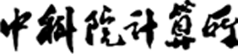
盲文OCR项目图示
盲文简介
盲文书籍OCR
盲文答卷OCR

Slide 2
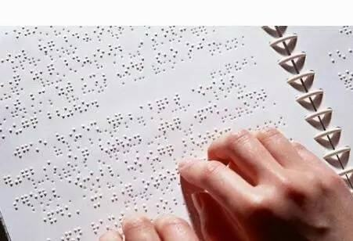
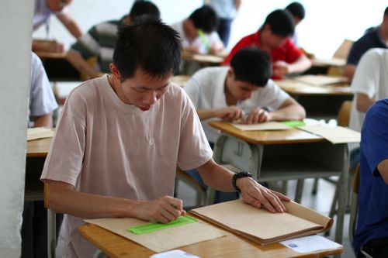
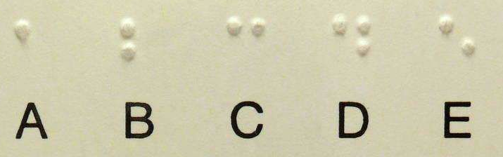
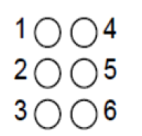
盲文简介
Fig 1.盲文书籍阅读场景
Fig 2.盲人高考场景
Fig 3.盲文字符对照
Fig 4.盲文字符结构

Slide 3
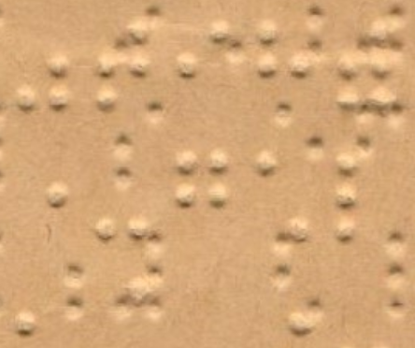
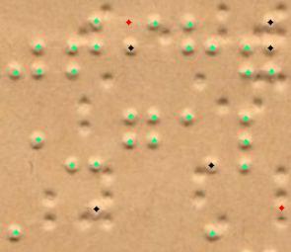
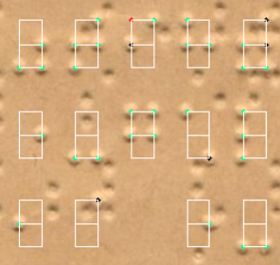
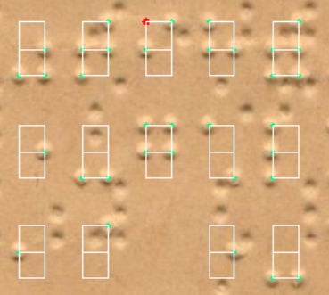
盲文书籍OCR
盲文图像
盲点检测&倾斜校正
盲文字符定位
SVM+结果融合
注：绿色点为正检盲点，黑色为漏检，红色为误报
Fig.5 盲文书籍OCR识别流程

Slide 4
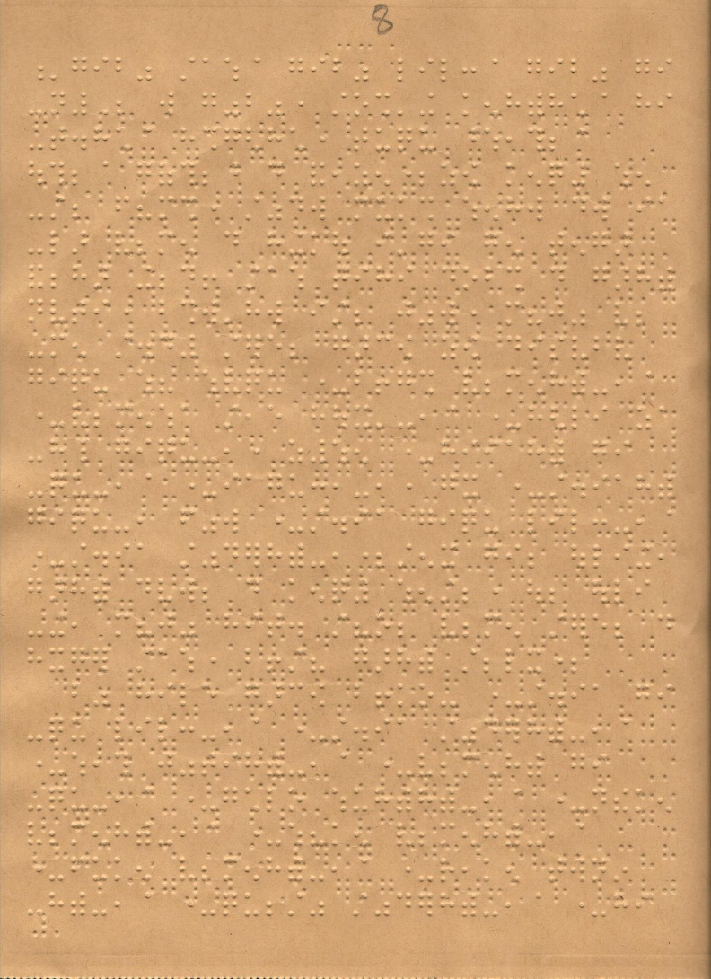
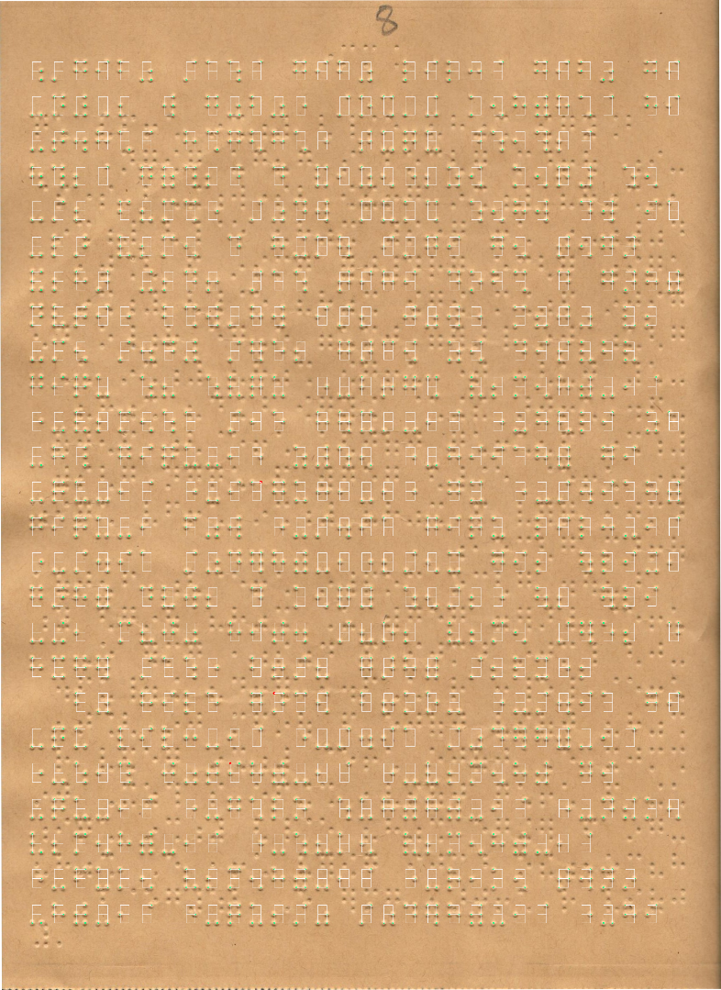
盲文书籍OCR
Fig.6 盲文书籍识别效果

Slide 5
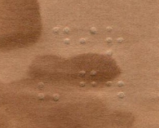
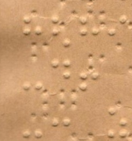
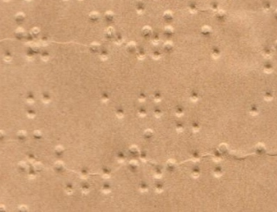
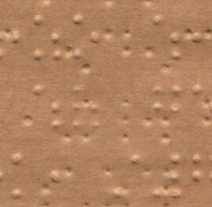
盲文书籍OCR
难点：
没有公开数据集，现有方法太简单。
单张盲文图像盲文数目过于密集，平均约有1000个盲点，400个盲文字符。
目标过小(盲点像素大小约7*7)。
盲文背景形态差异较大，旧书籍存在较多的缺陷（如图7）。
识别精度要求高，盲点识别即使高达99%，也会带来较多字符级识别错误。
盲文倾斜校正和盲文字符定位算法难以适应复杂的情况。
(a) 油渍
(b) 纸张变形
(c) 裂痕
(d) 盲点磨损
Fig.7 盲文书籍部分复杂情况

Slide 6
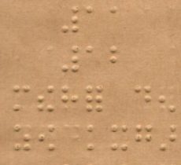
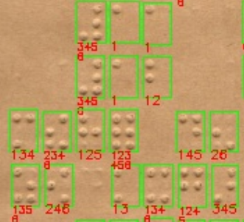
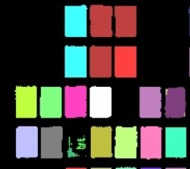
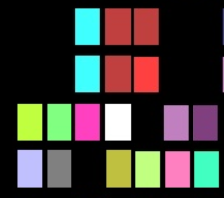
盲文答卷OCR
盲文图像&label
语义分割网络
后期处理
Fig.8 盲文答卷OCR识别流程

Slide 7
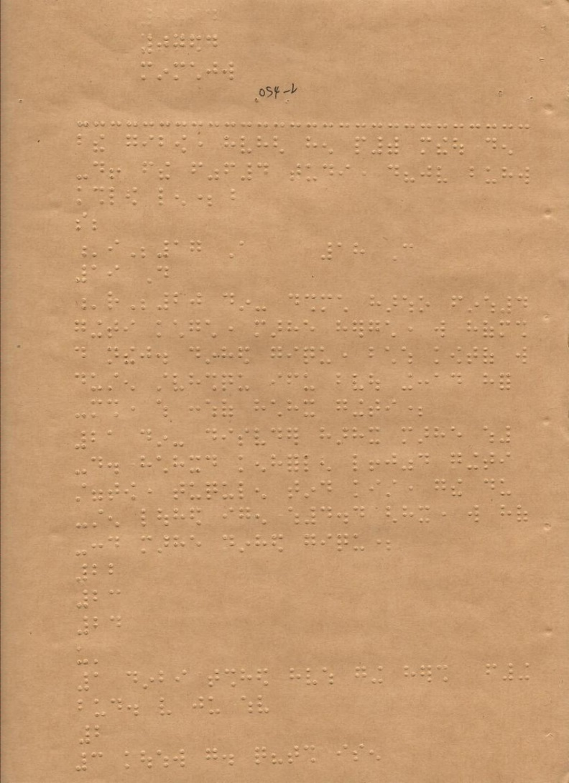
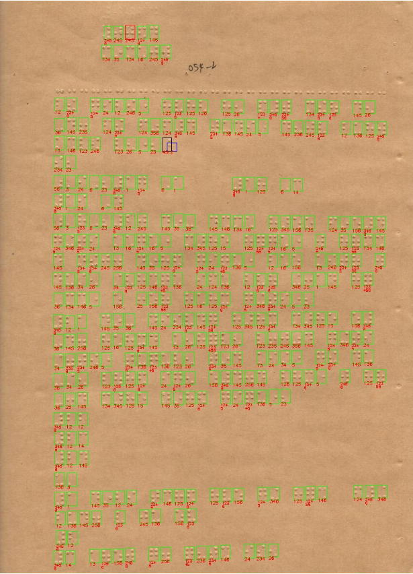
盲文答卷OCR
Fig.9 盲文答卷识别效果

Slide 8
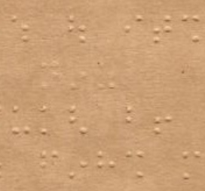
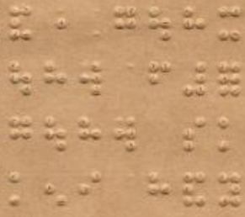
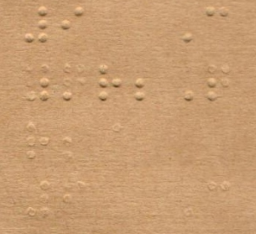
盲文答卷OCR
难点：
每段文字倾斜角度不同，传统方法难以倾斜校正和定位盲文字符。
不同学生书写习惯差异大，盲文形态差异大。
手写盲文字符存在非常严重的盲点擦除干扰，仅从视觉无法判别。
无法准确标注部分盲文对应的label。
(a) 细小盲文形态
(b)粗犷盲文形态
(c) 擦除点干扰
Fig.10盲文答卷部分复杂情况

Slide 9
Thank you！
中科院计算所-黎仁强
Tel：18801226961
Wechat: lirenqiang123
Email:lirenqiang1994@gmail.com
Notes:
That’s all for my talk. Thank you for your attention.

